Slide 1
Система забезпечення комфортного клімату в офісному приміщенні
Роботу виконав: студент гр. ДК-21мп Яцишин Н. О.
Науковий керівник: д.т.н., проф. Редько І. В.

Slide 2
аКТуАЛЬНІСТЬ
Розроблення системи клімат-контролю є актуальним на даний час. Комфорт у приміщенні характеризується показниками навколишнього середовища та їх взаємовпливом. Існуючі методи полягають в аналізі одного-двох параметрів навколишнього середовища без урахування впливів одне на одного та без наявності зворотнього зв’язку з користувачем, що відображає недостатню кількість даних для оцінки комфортності середовища для людини.

Slide 3
ВИМОГИ ДО РОБОТИ
- вимірювати та контролювати показники якості повітря;
- керувати роботою компонентів системи задля підтримки оптимальних значень параметрів якості повітря;
- оптимізувати навантаження на організм працюючого;
- підвищити працездатність людини;
- мати зворотній зв’язок з користувачем;
- створити загальну базу даних з інформацією про налаштування на пристроях різних користувачів при різних кліматичних умовах навколишнього середовища.

Slide 4
МЕТА РОБОТИ
Метою дисертації є розробка системи критеріїв забезпечення комфорту, на основі яких проведення аналізу існуючих рішень та формулювання висновків для подальшої розробки системи.
Для досягнення поставленої мети потрібно виконати наступні завдання:
1. Провести аналіз існуючих систем контролю та регулювання параметрів мікроклімату для різних типів приміщень, включаючи житлові та виробничі.
2. Проаналізувати компоненти, які використовуються у цих системах контролю мікроклімату.

Slide 5
МЕТА РОБОТИ(продовження)
3. Підібрати необхідні компоненти для структурної схеми системи контролю мікроклімату.
4. Сформулювати рекомендації щодо розробки функціональної схеми автоматизації системи контролю мікроклімату для житлових та виробничих приміщень.
5. На основі аналізу компонентів існуючих систем підібрати необхідні елементи системи для контролю та регулювання параметрів мікроклімату в офісних приміщеннях.

Slide 6
Об’єкт і предмет дослідження
Об’єктом дослідження є процеси збору та обробки даних системами управління кліматом в приміщенні.
Предметом дослідження є методи та моделі керування системою забезпечення комфортного клімату в приміщенні.

Slide 7
Наукова новизна
Наукова новизна полягає у розроблені системи критеріїв, проведенню аналізу існуючих рішень, на основі цієї системи та формулюванню висновків для подальшого розроблення системи. Також, пропонується зробити зворотній зв’язок з користувачем та створити єдину базу даних для спрощення подальшого використання пристрою.

Slide 8
Фактори, що впливають на комфорт людини в приміщенні
• Температура
• Вологість
• Забруднене повітря
• Концентрація вуглекислого газу
• Освітлення у робочій зоні
• Виробничий шум, вібрація

Slide 9
Оптимальні показники параметрів клімату виробничого приміщення
• Температура: +18 - + 25º С
• Вологість: 40 – 60%
• Концентрація вуглекислого газу: 0,03% - 0,04%
• Освітленність: 30 – 5000 Лк

Slide 10
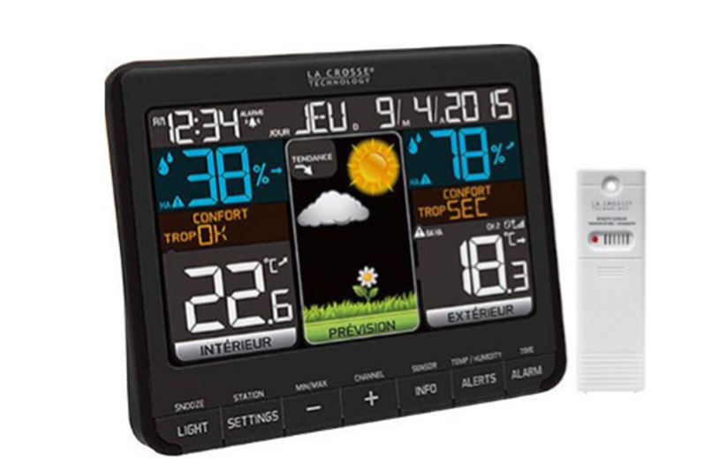
Огляд існуючих систем та пристроїв контролю мікроклімату
Метеостанція

Slide 11

Огляд існуючих систем та пристроїв контролю мікроклімату (продовження)
CLAP (Clever Apartment)

Slide 12
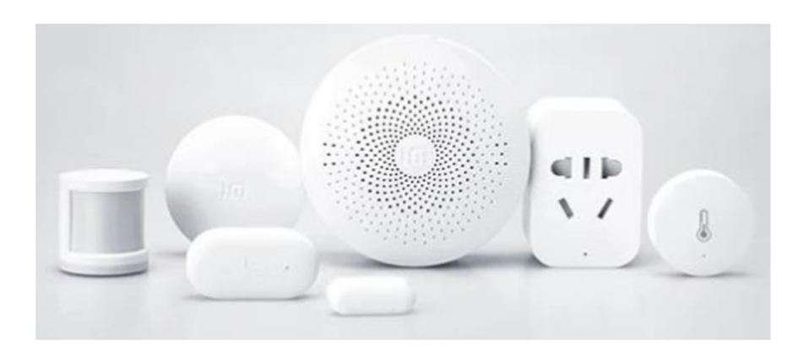
Огляд існуючих систем та пристроїв контролю мікроклімату (продовження)
Xiaomi Smart Home Kit

Slide 13
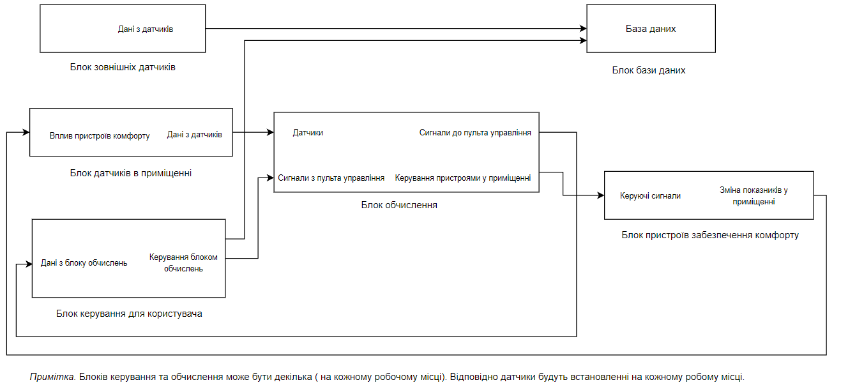
СТРУКТУРНА СХЕМА ПРИСТРОЮ

Slide 14
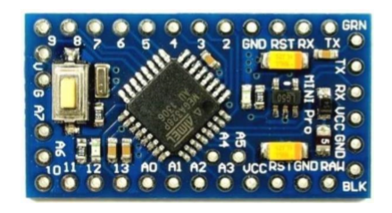
Деякі рекомендовані компоненти системи
Мікроконтролер ATmega328 на платі Arduino ProMini

Slide 15
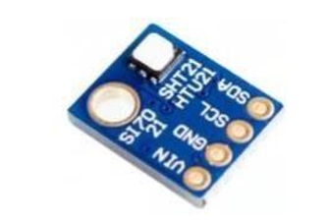
Деякі рекомендовані компоненти системи
Датчик виміру температури та вологості повітря Si7021

Slide 16
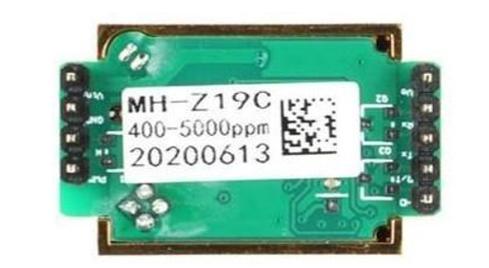
Деякі рекомендовані компоненти системи
Датчик вуглекислого газу MH-Z19

Slide 17
Висновки
Магістерська дисертація завершилася частковими рекомендаціями щодо розробки системи контролю клімату для виробничого середовища.
Було вирішено ряд завдань:
аналіз існуючих систем контролю та компонентів;
проєктування та обґрунтування вибору необхідних елементів для забезпечення комфортного клімату в виробничих приміщеннях;
вирішено питання енергозбереження;
розроблено стартап-проєкт;
розглянуто проблему зворотнього зв’язку з користувачем.

Slide 18
Дякую за увагу

